Slide 1
Деревья со «странными» названиями Подготовила: Айрапетян Светлана Борисовна учитель технологии(сельскохозяйственный труд),ГКОУ «Специальная (коррекционная) школа-интернат №10»,с Александровское

Slide 2
Хлебное дерево
Вечнозелёные деревья, выделяющие, как и многие другие растения, клейкий белый сок – латекс. Цветки, а затем плоды у них образуются прямо на довольно толстом стволе. Не всякая ветка была бы способна удержать его: масса доходит до 40 кг. Впечатляют и размеры длина – до 90 см, ширина – около 50 см. под кремово – золотистой оболочкой находится коричневатая тестообразная, по вкусу напоминающая нечто среднее между тыквой и картофелем. Из плодов настоящего хлебного дерева местные жители, сбраживая мякоть, готовят тесто для выпечки лепёшек. Можно просто поджарить ломтик недозрелого плода: по вкусу напоминает печёный картофель.

Slide 3
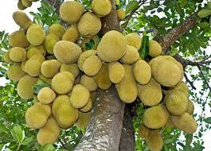
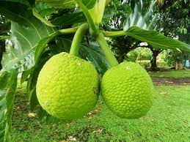
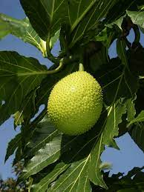
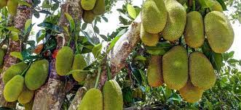

Slide 4
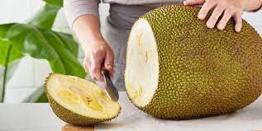
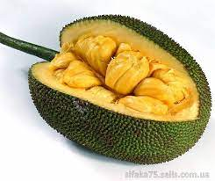
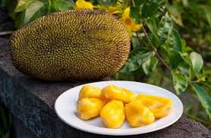
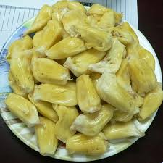

Slide 5
Дынное дерево
Дынное дерево – папайя, так называют его в Америке. Встречается в самых разных районах тропиков и субтропиков, вплоть до Черноморского побережья Кавказа. Плоды дерева действительно похожи на продолговатые дыни. Мякоть такой «дыни» розоватая, душистая, кисловато – сладкая. Папайю используют в салатах, едят в сыром виде, готовят варенье из неё. Считается, что мелкие плоды вкуснее крупных, достигающих в длину 35см. Но папайя еще лекарственное растение. На основе фермента папаин изготавливают препараты, применяемые при некоторых желудочных заболеваниях.

Slide 6
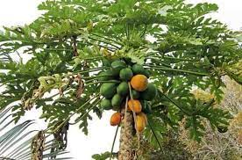
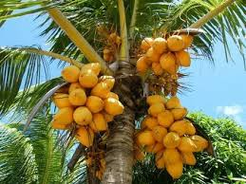
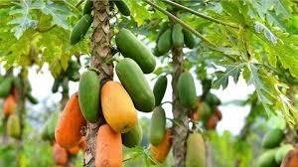
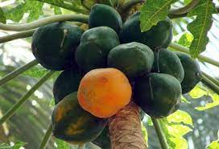

Slide 7
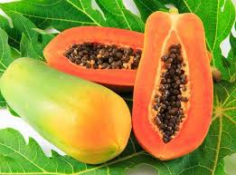
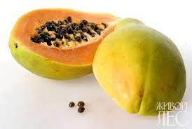
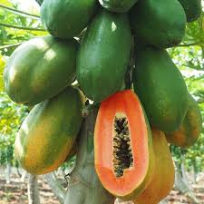
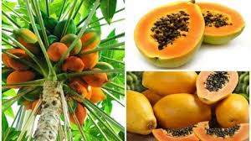

Slide 8
Молочное дерево
Знаменитый немецкий естествоиспытатель Александр Гумбольдт, путешествуя по Южной Америке, описал молочное дерево. Наибольшее удивление вызывает, конечно же «Молоко», обильно текущее из надрезанного ствола. По вкусу этот густой и клейкий сок с приятным ароматом очень схож с коровьим молоком, смущает только его вязкость, с которой, как говорят, можно привыкнуть. Оставленный на воздухе сок через 5 – 6 дней загустевает настолько, что становится похожим на настоящий сыр. Разумеется, по своему составу «растительное молоко» существенно отличается от коровьего. В нём почти нет белка и жиров, но зато много воска и смол.

Slide 9
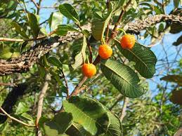
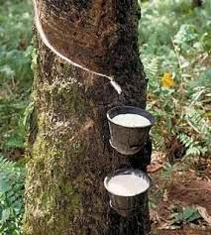
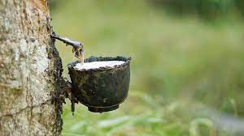
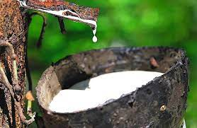

Slide 10
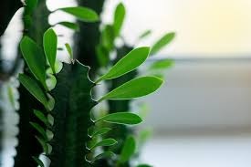
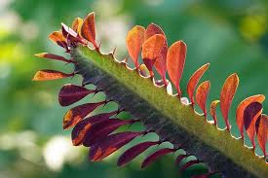
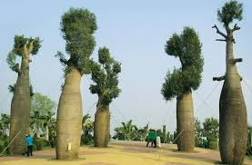
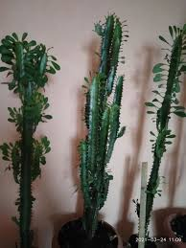

Slide 11
Колбасное дерево
Колбасное дерево действительно несёт на своих ветвях множество буроватых колбасовидных плодов, которые свисают на длинных плодоножках и придают ему весьма необычный, причудливый вид. Каждая такая колбаса может быть до полуметра длинной при диаметре около 10 см, а созревает она в течение целого года. Но, увы, и зрелые – одревесневшие, и незрелые – более мягкие, растительные колбасы несъедобны.

Slide 12
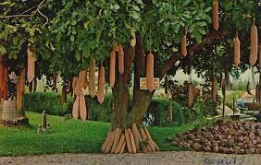
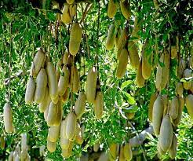
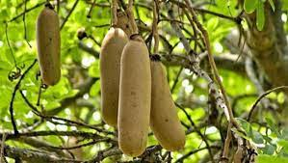
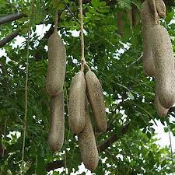

Slide 13
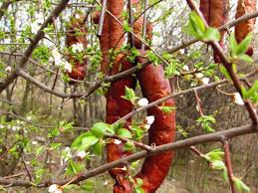
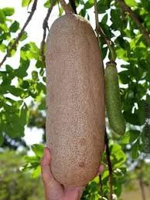
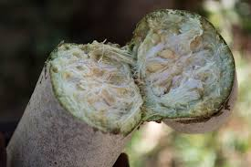
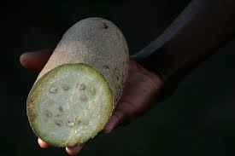

Slide 14
Капустное дерево
Как нельзя питаться плодами колбасного дерева, так бесполезны и капустные деревья, растущие на острове Святой Елены. Капустными эти деревья назвали потому, что все листья собраны у них на концах ветвей в виде густых розеток.

Slide 15
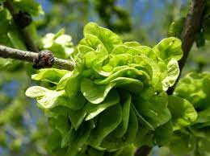
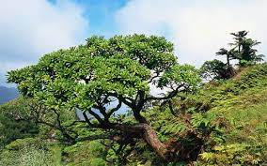
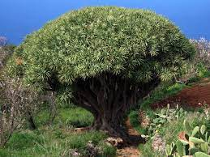
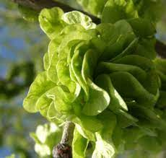

Slide 16
Конфетное дерево
Конфетное дерево вызывает вполне понятное живейшее любопытство и желание непременно попробовать, что же за плоды – конфеты рождаются на его ветвях. Если быть точным, то они сухие и несъедобные, зато извитая ось, держащего их соцветия – сочная и мясистая. Однако вкус этой растительной конфеты на любителя: он напоминает кисловатый изюм. Может быть, поэтому конфетное дерево называют еще японским изюмным деревом.

Slide 17
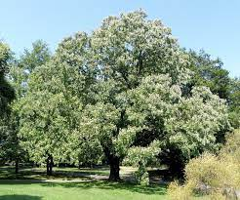
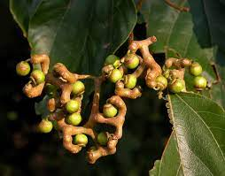
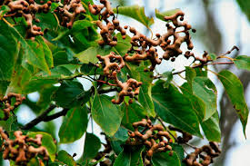
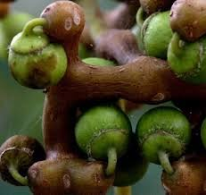

Slide 18
Томатное дерево
В последнее время стало известно томатное дерево (или древовидный томат). Представляет собой небольшое деревце или крупный кустарник с яйцевидными красновато – оранжевыми плодами, напоминающими по вкусу помидоры. Их можно есть сырыми, но лучше всего они подходят для консервирования. Из них можно готовить желе.

Slide 19
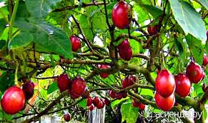
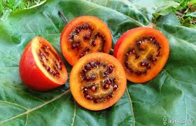
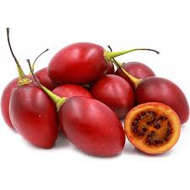
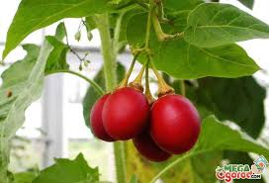

Slide 20
Спасибо за просмотр

